Slide 1
5. Eduskuntauudistus

Slide 2
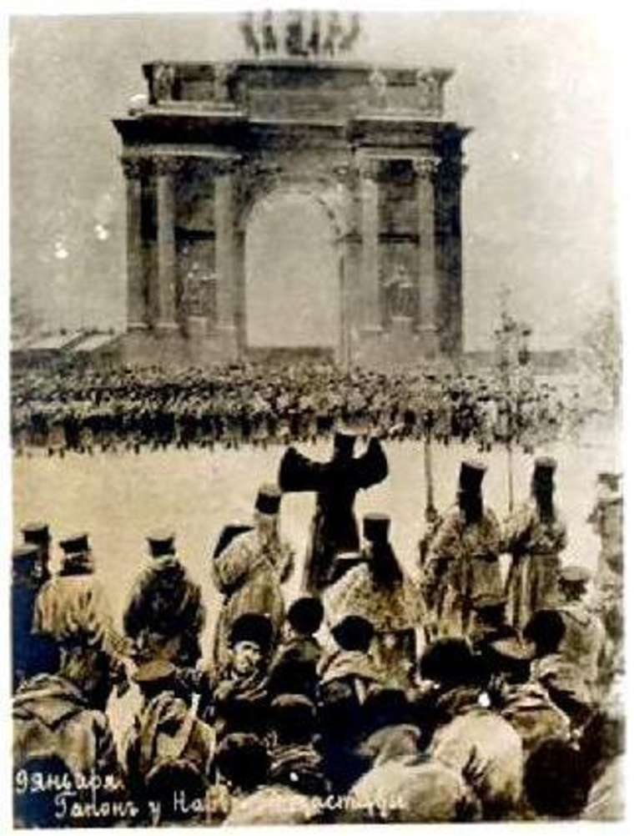

Venäjä 1905
Klikkaa kuvaketta
Venäjä hävisi sodan Japania vastaan
Kansa tyytymätöntä
Verisunnuntai
Mellakoita
Lokakuun manifesti:
  Duuman perustaminen
  Puolueiden salliminen

Slide 3
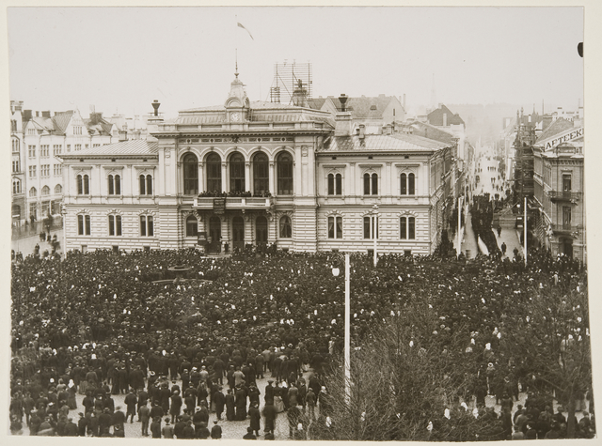
Ensimmäinen sortokausi 1899-1905
Kuva: Suurlakko 1905 Tampereella Raatihuoneen tienoilla/
Museovirasto
Sortakauden päättyminen:
Suurlakko leviää Suomeen
MARRASKUUN manifesti -> sortotoimet seis
Lakkoilu jatkus
Suojeluskunnat/ punakaartit
Työväki vaati
  säätyvaltiopäivien lakkautusta
  äänioikeutta

Slide 4
Eduskuntauudistus
Naisille äänioikeus !!
Klik!
V. 1906
Yksikamarinen eduskunta
200 kansanedustajaa
Äänioikeusikäraja 24-v
Yleinen ja yhtäläinen äänioikeus
Aatelisto
Papisto
Porvaristo
Talonpojat
Ylin valta yhä keisarilla

Slide 5
Ensimmäiset eduskuntavaalit 1907
1. Vanhasuomalaiset
Suomen kielen aseman korostus
Kansakunnan yhteyden korostus
Myöntyväisyyslinja venäläistämistoimiin
2. Nuorsuomalaiset
Uudistukset
Kaupunkilaisten asema
Peruslaillisen linjan kannattajat
K.J. Ståhleberg + taiteilijoita
3. SDP
Perustettu 1899/ 1903
Työväenpuolue
UUSIA:
RKP
Perustettu 1906
Ruotsinkielen ja kielisten aseman korostus
Maalaisliitto
Maaseudun aseman korostus
Pienviljelijät
Klik klik:
Vaalit 1907

Slide 6
Lähde: 100 vuotta eduskuntavaaleja | 1907 | 1908 | 1909 | 1910 | 1911 | 1913 | 1916
Suomen sosiaalidemokraattinen puolue | 80 | 83 | 84 | 86 | 86 | 90 | 103
Maalaisliitto | 9 | 9 | 13 | 17 | 16 | 18 | 19
Vanhasuomalainen puolue/Kansallinen kokoomus | 59 | 54 | 48 | 42 | 43 | 38 | 33
Ruotsalainen kansanpuolue | 24 | 25 | 25 | 26 | 26 | 25 | 21
Nuorsuomalainen kansanpuolue | 26 | 27 | 29 | 28 | 28 | 29 | 23

Slide 7
Eduskuntavaaleja
Tutki edellisen dian tilastoa ja käy Yle vintin sivulla:
Sata vuotta eduskuntavaaleja
Mitkä kansanryhmät olivat eduskuntauudistuksen suurimpia voittajia, mitkä häviäjiä?
Mitä vuosien 1907–1916 vaalitulokset kertovat tuon ajanjakson suomalaisesta yhteiskunnasta?

Slide 8

Tehtävä
Lue puhelimen qr-koodisovelluksella
Tutustu Kansallisarkiston digitoituihin sanomalehtiin. http://digi.kansalliskirjasto.fi/sanomalehti/search
Valitse arkistosta viisi sanomalehteä:
  Helsingin Sanomat
  Aamulehti
  Ilkka
  Kansan Tahto
  Sosiaalidemokraatti
Valitse ajanjakson alkamisajankohdaksi viikko ennen Suomen ensimmäisiä eduskuntavaaleja ja päättymisajankohdaksi viikko niiden jälkeen eli 10.3.–24.3.1907

Slide 9
Vastaa kysymyksiin löytämiesi uutisten perusteella.
Miten lehdissä käsiteltiin ensimmäisiä eduskuntavaaleja?
Mitä tietoa sait eduskuntavaalien tuloksesta?
Miten uutisointi eroaa tämän päivän vaaliuutisoinnista

Slide 10
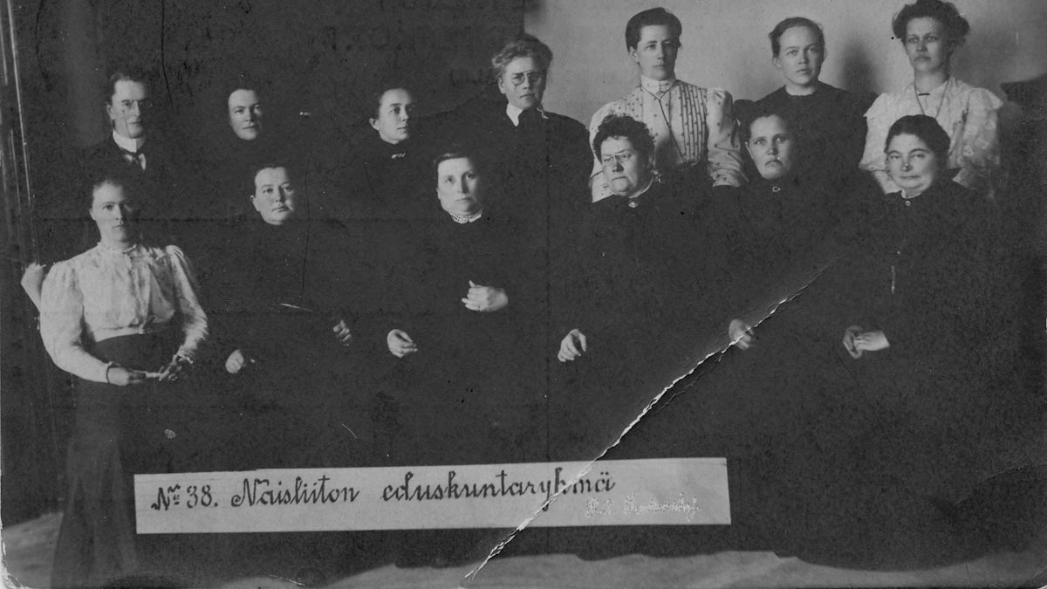
Dokumentti: ensimmäiset naiset
Eduskunnan ensimmäiset naiset

Slide 11

kertaus

Slide 12
Venäläistäminen jatkuu
V. 1908 Keisari saanut tilanteen hallintaan
Suomen venäläistäminen jatkui ns. toinen sortokausi
  Yhdenvertaisuuslaki
  Eduskunnan hajotus vuosittain
  Lainsäädännön rajoittaminen
1914 syttyy ensimmäinen maailmansota
Suomi myös sotatilaan
Klik!
Suomi ensimmäisessa maailmansodassa

Slide 13
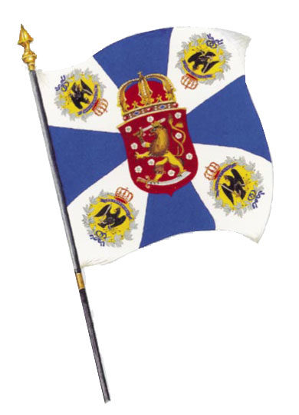
Jääkäriliike
Klik klik!
Toisen sortokauden alettua aktivistipiirit kokoontuivat
  Suomi irti Venäjästä !
Sotilaskoulutusta Saksasta (Lockstedtin leiri)
  Ensin 189 ”partiolaista”
  Myöh määrä nosto 2000 -> 1895 aloitti
  Salaista!
  Kalterijääkärit
Kuninkaallinen Preussin 27. Jääkäripataljoona
Taisteli Saksan rinnalla Venäjää vastaan
Kuvan lähde: www.jp27.fi

Slide 14
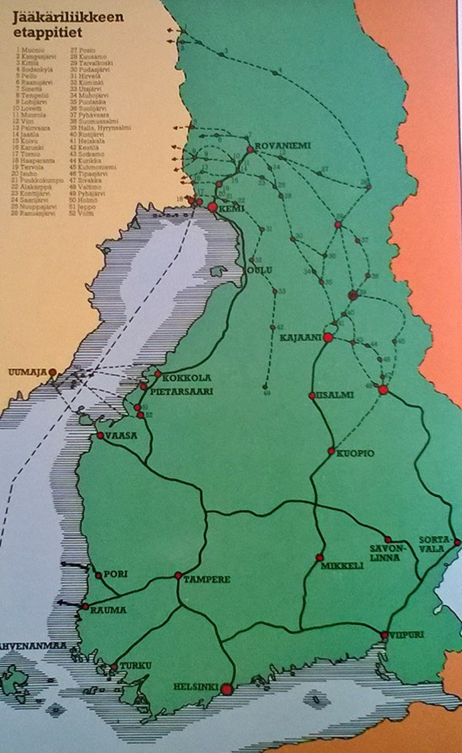
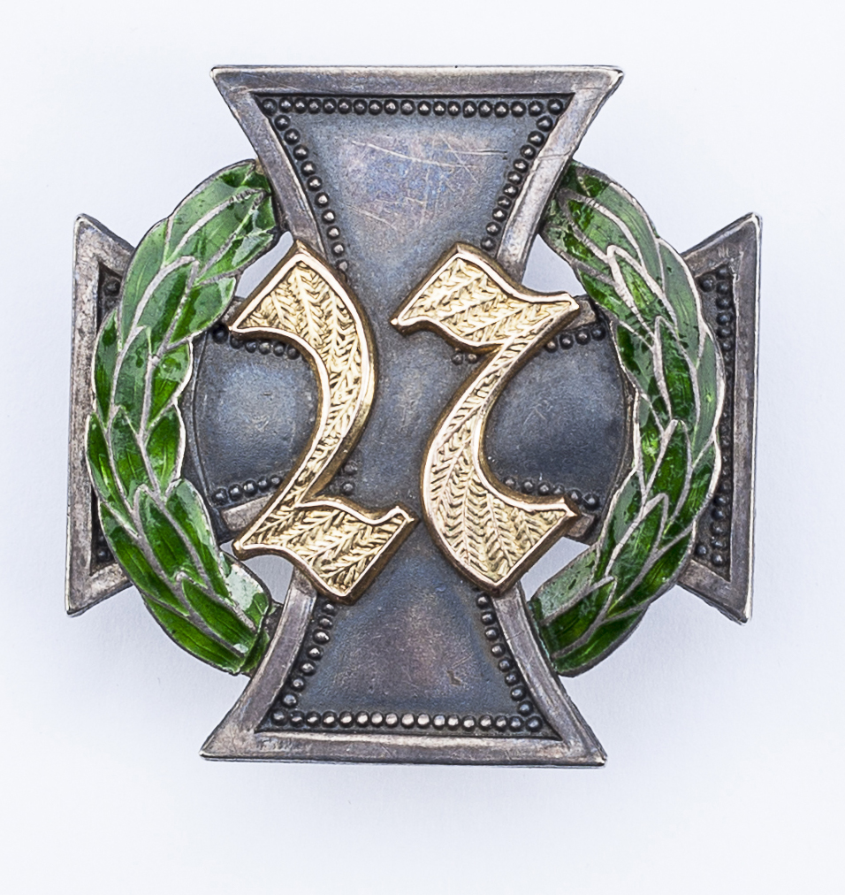

Slide 15
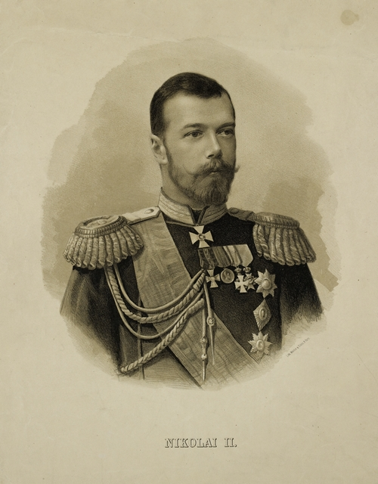

Venäjän vallankumous (x2)
Suomen viimeinen keisari: Nikolai II/ Museovirasto
Venäjän vallankumous
- Kertaus video

Slide 16
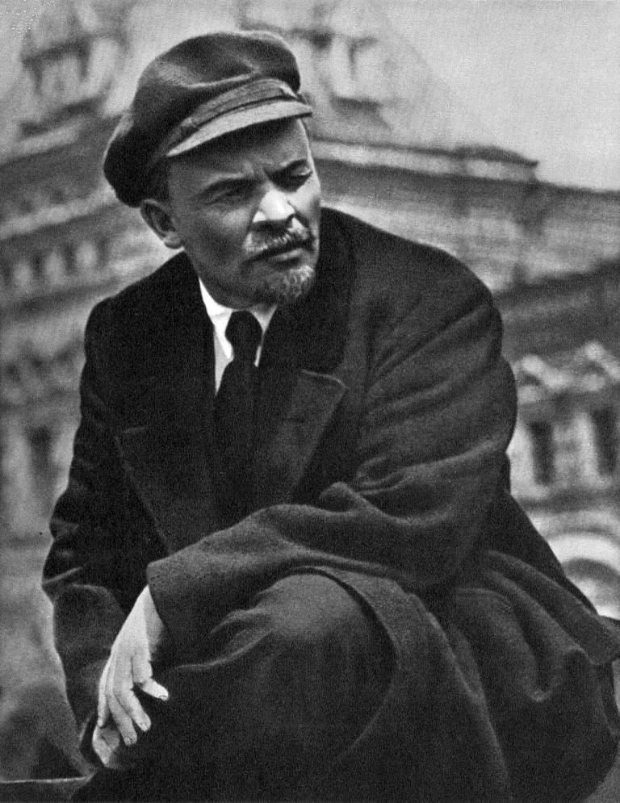
1.
2.
Lokakuun eduskuntavaalit -> SDP menettää enemmistönsä

